Slide 1
Ancora su EBE

Slide 3
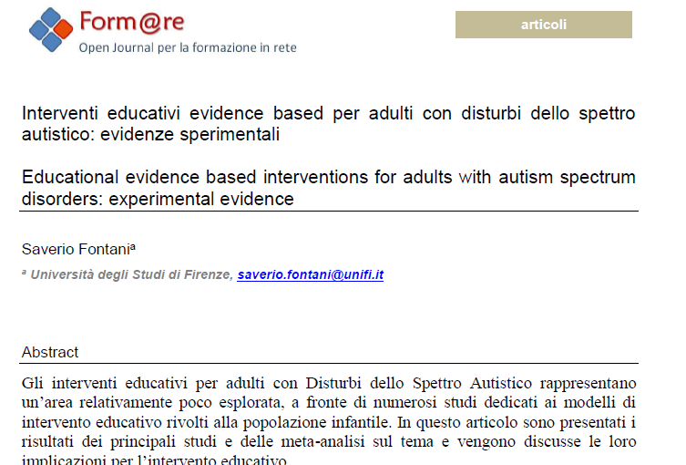
Una rassegna su Disturbi dello Spettro Autistico

Slide 4
Fontani, introduzione
Cosa è ASD,
Quanto incide
Com si individua
Come si interviene
La precocità è importante
Ma occorre far ricerca anche sugli adulti

Slide 5
Intro2
Chi ha studiato l’adulto
Rassegna sistematica di Bishop-Fitzpatrick et al 2013
Dal 1950 al 2011
1217 studi… solo 13 rispettano criteri Ebe
presenza di gruppi di controllo o pre-training e post-training;
utilizzo di dati quantitativi;
diagnosi di ASD;
età dei partecipanti superiore a 18 anni.

Slide 6
3. Prospettive di ricerca
4. Metanalisi
Ninci et al.

Slide 7
Funziona?
Un esempio
Virtual Social Training
https://brainhealth.utdallas.edu/programs/charisma-social-cognition-training-for-adults-2/

Slide 8
Are you mindwandering?

